Slide 1

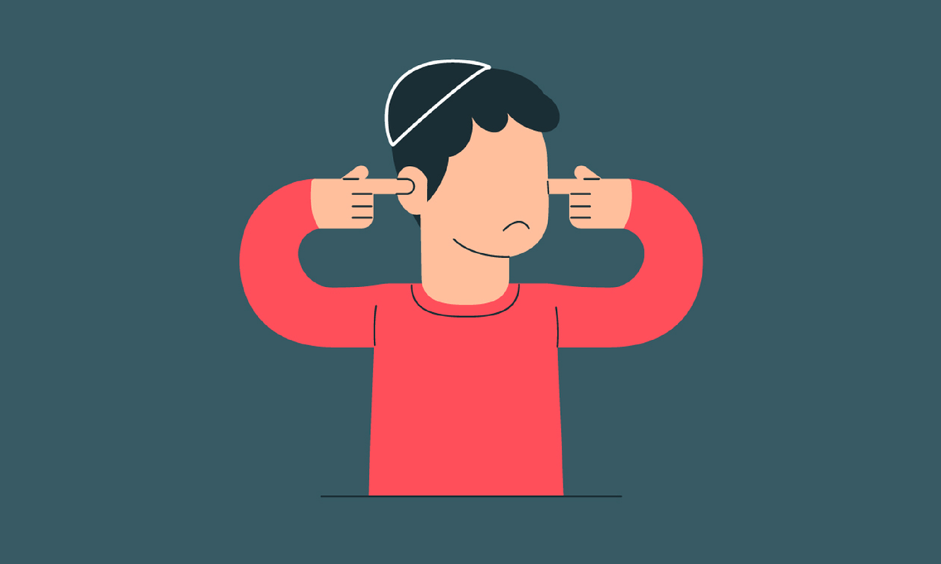

B”H
Как говорить, когда тебя не хотят слушать
ОТ АВРААМА ДО НАШИХ ДНЕЙ: КАК ПОБУДИТЬ ЗАКРЫТОЕ СЕРДЦЕ К ОТКРЫТОМУ РАЗГОВОРУ.
Ваера

Slide 2

А. Шатёр Авраама
Ваера

Slide 3

Первоисточник 1
Берешит, 21:33
И посадил Авраам эшель в Беэр-Шеве, и взывал там имя Г-спода, Б-га вселенной.

Slide 4
Первоисточник 2
Талмуд, Сота, 10а
Открытые двери
«И посадил Авраам эшель в Беэр-Шеве, и взывал там имя Г-спода, Б-га вселенной».
Рабби Йеуда и рабби Нехемья спорили об этом: один сказал, что это был сад, другой — что это был постоялый двор.
Раши
«Посадил» — чтобы приносить пользу проходящим мимо путникам.
«Постоялый двор» — чтобы дать ночлег путникам. «Эшель» — акроним слов ахила, штия, левая — еда, питьё и сопровождение. Ведь он кормил их, поил, а затем провожал.

Slide 5
«И взывал там имя Г-спода, Б-га вселенной». Рейш Лакиш говорит: «Читай не "взывал" (ваикра), а “побуждал других взывать (ваякри) имя Г-спода”. Каким образом? После того как ели и пили, они вставали, чтобы благословить и поблагодарить его (Авраама). Говорил он им: "Разве вы ели то, что принадлежит мне? Вы ели то, что принадлежит Б-гу вселенной! Возблагодарите, восхвалите и благословите Того, по слову Которого возник мир"».

Slide 6
Первоисточник 3
Мидраш Раба, Берешит, 49:4
Умеренное давление
Авраам принимал проходящих мимо путников. Как только они [заканчивали] есть и пить, он говорил им: «Благословите». Они спрашивали: «Что нам сказать?» Он отвечал: «Скажите: "Благословен Б-г вселенной, от [щедрот] Которого мы ели"».
Если [человек] соглашался благословить, то ел, пил и уходил [своей дорогой]. А если не соглашался благословить, он (Авраам) говорил ему: «Отдай то, что должен [оплатить]».
И тот спрашивал: «Что я должен тебе?»
«Один кувшин вина — 10 динаров (45 гр серебра), одна литра (498 гр) мяса — 10 динаров, и одна буханка хлеба — 10 динаров. Кто дал тебе вино в пустыне? Кто дал тебе мясо в пустыне? Кто дал тебе хлеб в пустыне?»
Когда он видел, в какое бедственное положение попал, он говорил: "Благословен Б-г вселенной, от [щедрот] Которого мы ели"».

Slide 7

Ребе
В чём смысл заявления, сделанного под давлением?
Слова «Благословен Б-г вселенной», казалось бы, произносились лишь формально (чтобы не пришлось платить), а не потому что путники по-настоящему решили в сердце своём благословить.
Это вызывает вопрос:
Что касается тех, кого Авраам мотивировал благословить Б-га по их доброй воле, то сказанное «Побуждал других взывать (ваякри) имя Г-спода» к ним действительно применимо.
Однако что касается тех, кто благословлял под принуждением, — какая ценность в изреченном их устами (да и то лишь однажды, в присутствии Авраама) «Благословен Б-г вселенной»? Как можно утверждать, что тем самым Авраам нес имя Б-га миру, если всё ещё отсутствовало подлинное признание Творца?

Slide 8
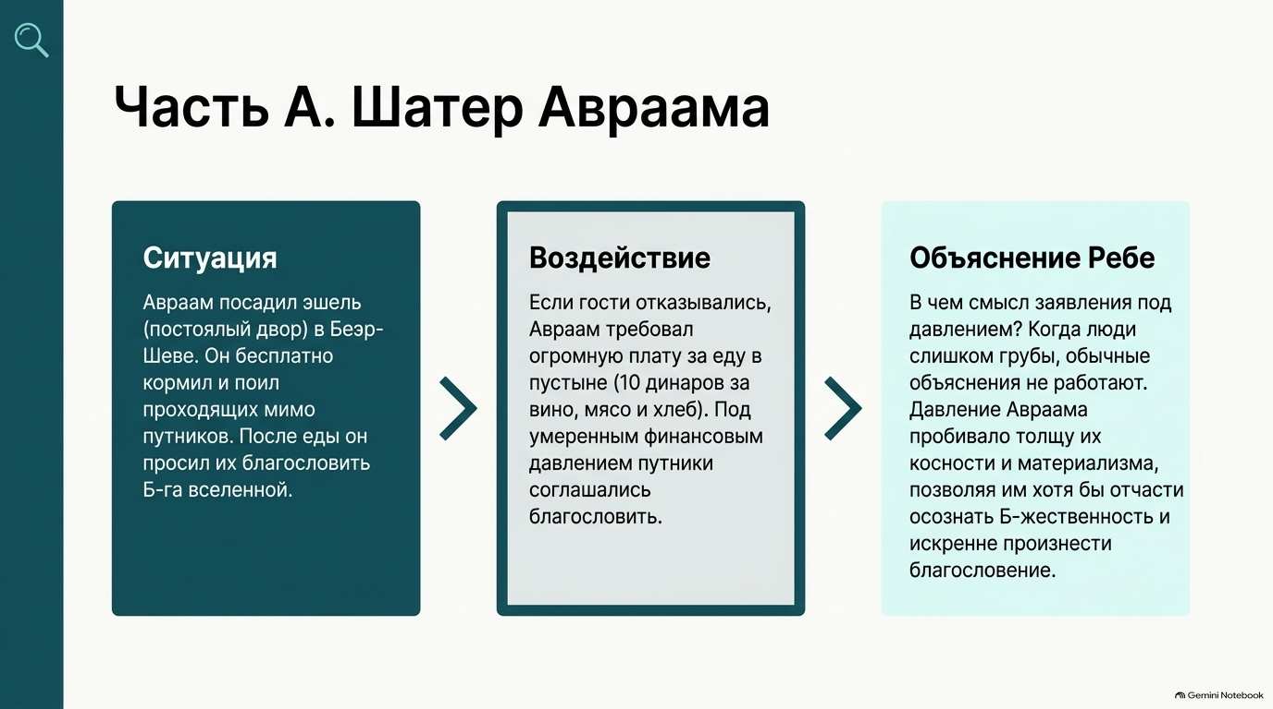
Авраам посадил эшель (постоялый двор) в Беэр-Шеве. Он бесплатно кормил и поил проходящих мимо путников. После еды он просил их благословить Б-га вселенной.

Slide 9
Б. Приближение через обличение
Ваера

Slide 10
Ребе
Мы сможем понять это, отметив сначала ещё один способ, которым может раскрыться истинная внутренняя воля человека — через «удар» или «истощение» дурного начала. В таких случаях внутреннее желание выражается не только словами «я хочу», которые внешне выглядят как сказанные по принуждению, но само внутреннее желание открыто воздействует на внешнюю волю человека.
Чтобы объяснить это, приведем историю о разведчиках:

Slide 11
Первоисточник 4
Бемидбар, 13:25-29,31
Моше обличает еврейский народ
И возвратились они, обследовав землю через сорок дней. И пошли они, и пришли к Моше, к Аарону и ко всей общине сынов Израиля…
И поведали ему, и сказали: «Пришли мы в землю, куда ты посылал нас, и действительно, она течёт молоком и мёдом; и вот плоды её.
Но народ, живущий в стране, силен, и укрепленные города [в ней] очень большие; и детей Аракс видели мы там.
Амалек живёт в земле южной; хетты, йевусеи и эмореи живут в горах; а кнаанеи живут у моря и по берегу Иордана… «Не сможем мы пойти на тот народ, ибо он сильнее нас!»

Slide 12
Раши
«Сильнее нас»: [слово мимену («нас»), следует читать как мимено («Него»), т.е. это] относится к Б-гу.
Бемидбар, 14:1-3
И подняла вся община [крик], и [зарыдала] в голос, и проплакал народ [всю] ту ночь.
И роптали на Моше и Аарона все сыновья Израиля, и сказала им вся община: «О, если бы мы умерли в земле Египетской или умерли бы в этой пустыне.
И зачем Б-г ведёт нас в эту страну — чтобы мы пали от меча?! Наши жёны и дети станут добычей. Не лучше ли нам возвратиться в Египет?»
Бемидбар 14:39-40
И пересказал Моше эти слова всем сынам Израиля, и народ очень опечалился.
И встали они рано утром, и поднялись к вершине горы, говоря; «Готовы мы взойти на то место, о котором сказал Г-сподь, ибо мы согрешили».

Slide 13
Ребе
Разведчики сначала сказали: «Ибо он сильнее нас», что мудрецы толкуют как «сильнее Него». Народ плакал и говорил: «Назначим себе главу и вернёмся в Египет». Но после того как «пересказал Моше» — то есть сурово обличил их, — тогда «народ очень опечалился» и сказал: «Готовы мы взойти на то место, о котором сказал Г-сподь».

Slide 14
Первоисточник 5
Тания, гл. 29
Что изменилось?
Мы находим, что об этом прямо сказано в Торе относительно разведчиков, посланных Моше обследовать Святую Землю. Сначала они сказали: «Ибо он (враг) сильнее нас». И, [толкуя слово «мимену», мудрецы говорят:] «Читай не "нас", а "Него"» — т.е. они не верили в могущество Б-га [привести их в Святую Землю]. Но затем переменили своё мнение и сказали: «Готовы мы взойти на то место».
Откуда же вновь вернулась к ним вера в могущество Б-га? Ведь наш учитель Моше, мир ему, не показал им никакого знамения или чуда за это время; он лишь сказал им, как Б-г разгневался на них и поклялся не приводить их в Землю [Израиля];
Как помогли этот [Б-жественный гнев и клятва], если они всё равно не верили в могущество Б-га победить тридцать одного кнаанейских царя, из-за чего вовсе не хотели входить в Землю Израиля?

Slide 15
Однако, очевидно: поскольку [сыны] Израиля — «верующие, потомки верующих», [то даже считая, что «[враг] сильнее Него», они не переставали верить в Б-га, хотя и сомневались в Его могуществе.] И лишь «ситра ахра» (животная душа), облаченная в их тело, восстала против света святости их Б-жественной души, с заносчивостью и высокомерием, с беспричинной и иррациональной наглостью.
И поэтому как только разгневался на них, Б-г негодуя спросил: «Доколе злому обществу этому…», «в пустыне этой падут трупы ваши…», «Я, Г-сподь, говорил: вот так Я сделаю всему этому злому обществу…» И услышав эти суровые речения, сердце [сынов Израиля] стало смиренным и сокрушенным, как написано: «И народ очень опечалился». В результате чего пала и над ними власть «ситра ахра» (животная душа), а вместе с этим высокомерие и заносчивость,
Сами [же сыны] Израиля, [то есть в том, что касается их Б-жественной души, остаются]«верующими, потомками верующих».

Slide 16
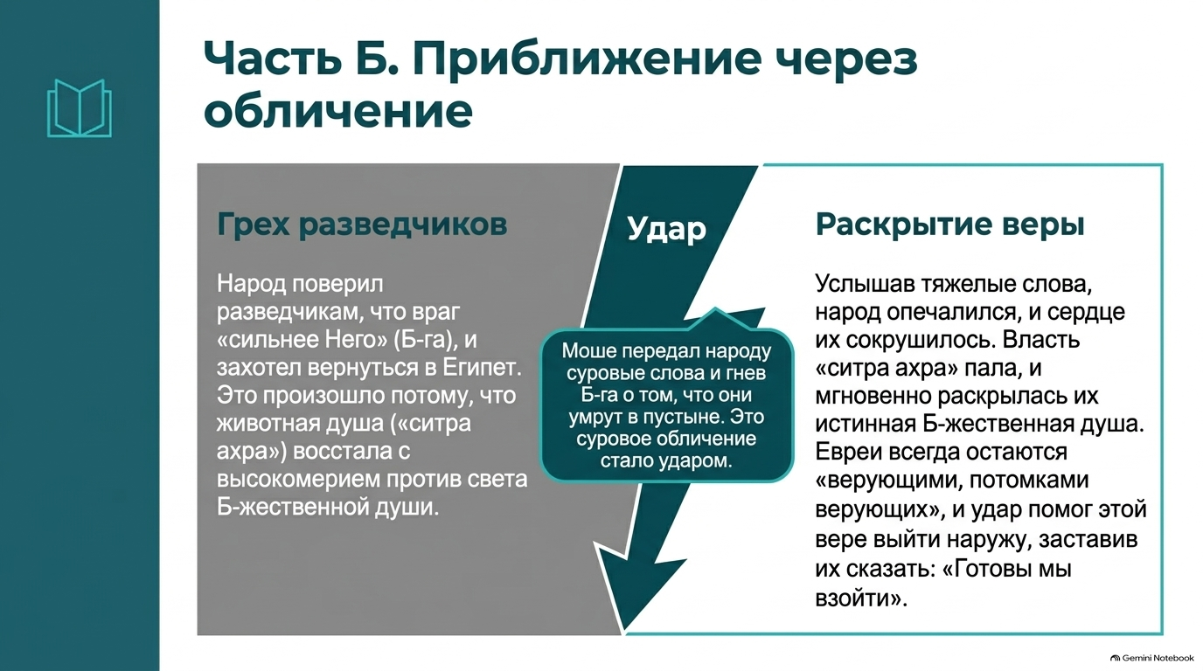
Услышав это, народ опечалился, и сердце их сокрушилось. Власть «ситра ахра» пала, и мгновенно раскрылась Б-жественная душа. Евреи всегда остаются «верующими, потомками верующих», и удар помог этой вере выйти наружу, побудив сказать: «Готовы мы взойти».
Моше передал народу суровые слова и обещание Б-га о том, что они умрут в пустыне. Это суровое обличение стало ударом.

Slide 17
В. Сосуд для благословения
Ваера

Slide 18
Ребе
«Я не могу тебе помочь»
В этом же ключе можно объяснить историю, рассказанную хасидами о Ребе Рашабе, произошедшую на на слоном этапе его руководства.
Человек пришёл к Ребе на личную встречу и попросил его благословения по очень важному вопросу, требовавшему проявления великого милосердия Свыше. Но Ребе ответил, что не в силах ничего поделать и не сможет ему помочь.
Услышав это, тот человек вышел из кабинета Ребе и разразился горьким плачем. Идя и проливая слезы, он встретил брата Ребе, р.Залмана Аарона (Разо), который спросил его о причине такого состояния. Посетитель рассказал, что произошло и что ответил ему Ребе.
Разо вошёл в кабинет своего брата (как уже было отмечено, история произошла на начальном этапе его руководства) и сказал ему: «Разве так должно поступать? Человек приходит и просит твоего благословения, а ты говоришь ему, что не можешь помочь, — и ему остаётся лишь проливать горькие слезы?»

Slide 19
Услышав это, Ребе надел гартл и попросил, чтобы человек зашел в его кабинет снова. Когда человек вошёл, Ребе благословил его — и это благословение полностью сбылось.
На первый взгляд, требуется понять: почему Ребе изначально отказался помочь этому человеку, причём таким резким образом, что это разбило его сердце? (Ведь даже если предположить, что Ребе действительно не мог ему помочь, то мог хотя бы высказать его слова́ми поддержки и утешения — в духе изречения мудрецов: «Даже если острый меч приставлен к шее человека, пусть не отказывает себе в [просьбе о] милосердии».)
Он не был способен принять благословение
Можно предложить следующее объяснение, сформулированное аналогичным, упомянутым выше образом.
Человек, пришедший к Ребе в тот момент — ввиду своего духовного состояния — не был готов принять столь великое благословение, какое требовалось. Он не был подходящим «сосудом» для этого. Именно это и имел в виду Ребе, когда сказал, что не сможет ему помочь.

Slide 20
Однако слова Ребе разбили его сердце, учитывая плачевное положение, и он излил свою душу пред Б-гом. Этот опыт сделал его другим человеком и превратил в «сосуд», способный принять Б-жественное благословение.
Иногда необходимо применить давление
На основании сказанного становится понятным и поведение Авраама, оказывавшего соответствующее воздействие на своих гостей, которые в итоге провозглашали: «Благословен Б-г вселенной, [от щедрот] Которого мы ели».
Неевреи тоже способны признать, что «у этого дворца есть Хозяин». Именно поэтому Авраам посвятил себя распространению единобожия «изречением их уст», объясняя Б-жественные аспекты множеством различных способов.
Но увидев, что у некоторых ни одно из этих объяснений не находит никакого отклика, потому что люди настолько грубы, чтобы пробиться сквозь толщу их косности, Авраам оказывал на них давление.
Благодаря этому его прежние объяснения становились отчасти им понятными, что, как результат, приводило их к признанию Б-га и словам: «Благословен Б-г вселенной, [от щедрот] Которого мы ели».

Slide 21
Первоисточник 6
Млахим I, 20:2-4
Отдай мне усладу глаз твоих
И отправил он посланников к Ахаву, царю Израиля, в город.
И сказал ему: «Так сказал Бен-Адад: серебро твоё и золото твоё — мне [принадлежит], а жёны твои и дети твои прекрасные — мне [принадлежат]».
И ответил царь Израиля, и сказал: «Согласно речению твоему, господин мой царь, тебе я [принадлежу], и всё, что у меня [есть]».
Млахим I, 20:5-6
И вернулись посланники, и сказали: «Так сказал Бен-Адад, говоря: “Ибо послал к тебе сказать: серебро твоё, золото твоё, жён твоих и детей твоих отдашь ты мне”.
Ибо если [не сделаешь этого], в это же время, завтра пошлю я своих слуг к тебе, и обыщут они дом твой и дома твоих слуг, и будет: всё, что усладит глаза твои, возьмут они в свои руки и заберут"».

Slide 22
Млахим I, 20:9
И сказал он посланникам Бен-Адада: «Скажите господину моему царю: всё, что ты посылал просить у раба твоего вначале, сделаю я, но этого не могу я сделать». И пошли посланники и передали ему ответ.

Slide 23
Первоисточник 7
Талмуд, Санедрин, 102б
Рабби Йоханан говорит: «Благодаря чему Ахав удостоился царствовать 22 года? Благодаря тому что почитал Тору, данную двадцатью двумя буквами, сказано в стихе: “И отправил он посланников к Ахаву, царю Израиля, в город… и будет: всё, что усладит глаза твои, возьмут они в свои руки и заберут… И сказал он посланникам Бен-Адада: “Скажите господину моему царю: всё, что ты посылал просить у раба твоего вначале, сделаю я, но этого не могу я сделать”…»
И спрашивают: что это за «услада глаз», которую он не хотел отдать Бен-Ададу, хотя уже согласился отдать своих жён и своё золото? Это свиток Торы! Если так, мы видим, что он был готов отказаться от всего, но не отдать свиток Торы неевреям, и благодаря этому его царствование было продолжительным.

Slide 24
Первоисточник 8
Мидраш а-Гадоль, Ваякэль
Тотчас свиток Торы вознёсся и простёрся пред Святым, благословен Он, сказав пред Ним: «Владыка мира, того, кто пожалел меня, отдадут в руки Бен-Адада?» Немедленно «И вот, пророк один подступил к Ахаву, царю Израиля, и сказал: “Так сказал Г-сподь: “Видел ли ты всё это великое множество? Вот, Я отдаю его в руку твою сегодня, и ты узнаешь, что Я — Б-г””».

Slide 25
Ребе
Задумайтесь над этим:
Не секрет, что Ахав поступал вразрез с Торой, нарушал каждую заповедь и даже убивал пророков Б-га. И всё же, когда чужеземный царь сказал ему: «Отдашь ты мне… усладу глаз твоих» (подразумевая свиток Торы), это требование побудило его открыто и однозначно заявить: «Этого не могу я сделать!»
До этого Ахав жил, полностью пренебрегая Торой. И когда другие евреи пытались вразумить его, они ничего с ним не могли поделать.
Обычно на еврея действуют слова другого его соплеменника, когда они исходят от всего сердца. Но Ахава не вразумили даже искренние слова. Что действительно подействовало на него — так это требование чужеземного царя: «Отдашь ты мне… усладу глаз твоих» (свиток Торы).
Когда царь Арама выдвинул такое требование, Ахав с кристальной ясностью и сам осознал, что Тора действительно — «услада глаз». Он не препирался с ним из-за этого, а лишь сказал: «Этого не могу я сделать!»

Slide 26
Был готов отдать за это свою жизнь. И зная, что не сможет противостоять царю Арама, согласился на его первые требования, сказав: «Все, что ты посылал просить у раба твоего вначале, сделаю я». И всё же Ахав совершенно не был готов отдать «усладу глаз» своих, сказав: «Этого не могу я сделать». Царь Израиля рисковал собой, ведь из-за этого царь Арама пошёл на него войной. Но в итоге сыны Израиля одержали великую победу, как рассказывает об этом Танах.
Используя каждый путь
Практический урок отсюда.
«Деяния праотцев — урок потомкам». Мы должны подражать Аврааму и посвящать себя распространению знаний о Б-ге в мире, причём именно так, как это делал Авраам, — ведь сама модель поведения праотцев также служит уроком потомкам:

Slide 27
Человек не должен довольствоваться приближением к еврейской традиции только тех евреев, что находятся в его собственном доме. Он должен выходить на «улицу» и оказывать влияние на евреев, «проходящих мимо», с акцентом на «всех проходящих мимо».
Эти усилия должны принимать любую возможную форму — даже когда для этого требуется снабжать этих «проходящих мимо» едой и питьём; более того — даже когда это сопряжено с давлением на них (разумеется, следуя Торе, чьи «пути — пути доброжелательности»).
И если кто-то возразит и скажет: «Какая польза от всего этого? Ведь человек, которого побуждают произнести благословение, прочитать Шма, помолиться и т.п., — делает это без желания и не от всего сердца; так же и его товарищ, возложивший тфилин в этот раз, сделал это лишь, чтобы избавиться от уговоров, а что будет завтра — неизвестно», и другие подобные возражения.

Slide 28
Мы должны ответить на это историей из Торы и уроком, которые приведёны выше, тем более, что во времена Авраама, когда речь шла о сынах Ноаха и было это до дарования Торы, такой подход сработал, принеся «знание обо Мне Моим творениям», Когда еврей исполняет заповедь — даже если поначалу кажется, что это делается под давлением, — на самом деле это соответствует его внутреннему желанию. И сам этот опыт может вывести это скрытое его желание на поверхность. Одна заповедь повлечёт за собой другую, и в конце концов будут исполняться все заповеди, причём совершенным образом.
Эта миссия по распространению единобожия в мире приведет других к «знанию обо Мне Моими творениями», по принципу мера за меру ускорив исполнение обещания, что «земля наполнится познанием Г-спода». Это произойдёт в результате того, что «станет царь из дома Давида… и склонит весь Израиль идти путём её и укреплять ограды её» (Торы Письменной и Торы Устной), с наступлением истинного и полного Избавления благодаря праведному Машиаху.

Slide 29
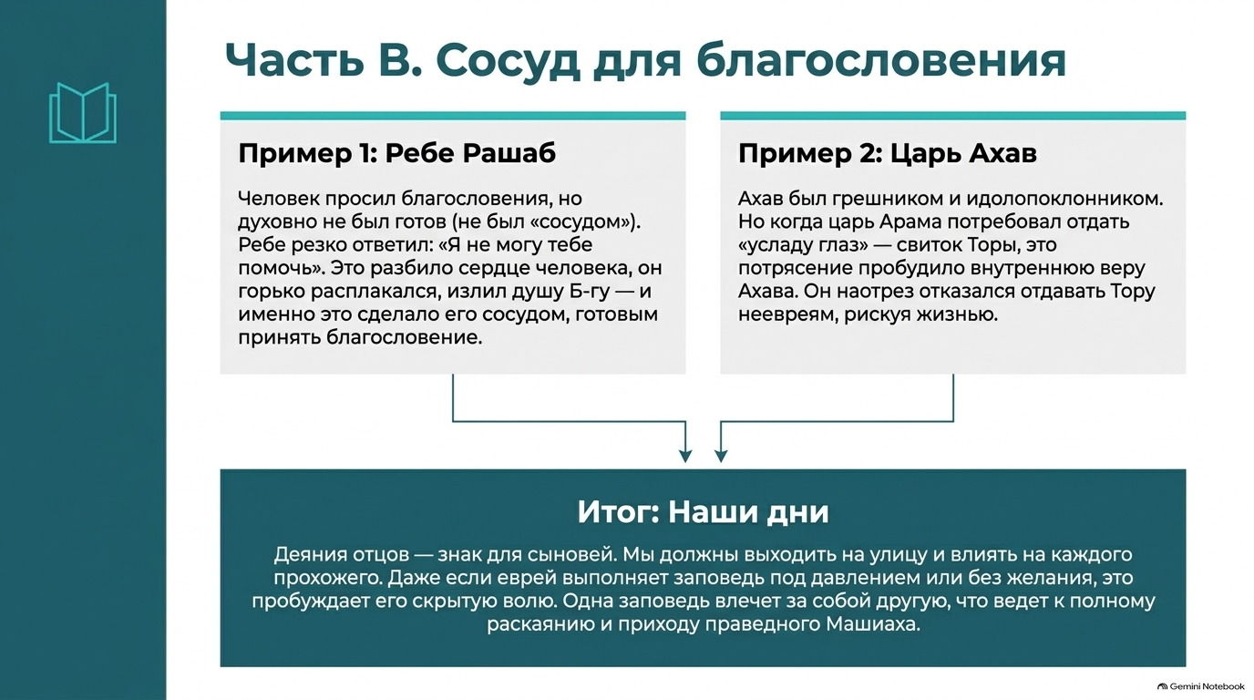
Человек просил благословения, но духовно не был готов (не был «сосудом»). Ребе резко ответил: «Я не могу тебе помочь». Это разбило сердце человека, он горько расплакался, излил душу Б-гу — и именно это сделало его сосудом, готовым принять благословение.
Ахав был грешником и идолопоклонником. Но когда царь Арама потребовал отдать «усладу глаз» — свиток Торы, это потрясение пробудило внутреннюю веру Ахава. Он наотрез отказался отдавать Тору неевреям, рискнув жизнью.
Деяния отцов — урок для потомков. Мы должны выходить на улицу и обращаться к каждому прохожему.. Даже если еврей выполняет заповедь под давлением или без желания, это пробуждает его скрытую волю. Одна заповедь влечет за собой другую, что ведет к полному раскаянию и приходу праведного Машиаха.

Slide 30

ОСНОВНЫЕ МОМЕНТЫ
Авраам организовал в пустыне постоялый двор, где предлагал путникам бесплатную еду и питье, и во время трапезы рассказывал о вере в единого Б-га. Те, кто принимал это, благодарили Б-га за трапезу. Те, кто отказывался, должны были заплатить высокую цену за оказанное им гостеприимство, и в итоге «соглашались» благословить Б-га.
Ребе спрашивает: какая ценность в такой благодарности по принуждению?
Объяснение: иногда внешнее давление раскрывает истинное внутреннее желание человека. Когда Авраам «убеждал» своих гостей благословить Б-га, он пробивал черствость их сердца и раскрывал скрытую веру.
Примеры такой идеи:

Slide 31
Грех разведчиков: народ не верил в могущество Б-га привести их в Землю Обетованную и просил вернуться в Египет. Узнав о положенном им наказании — 40 лет в пустыне, — они пробудились и захотели войти в Землю Израиля. Что заставило их поверить в силу Б-га? Наказание потрясло их и раскрыло истинную веру в Б-га и внутреннее желание повиноваться Ему.
Ребе Рашаб и благословение: человек пришёл просить благословения, и Ребе сначала сказал, что не может ему помочь. Когда же человек разразился слезами отчаяния, Ребе благословил его. Почему? Изначально человек не был подходящим сосудом для благословения, но его надлом очистил его, сделав достойным благословения Б-га.
Ахав, царь Израиля: он готов был выполнять требования царя Арама до тех пор, пока речь не зашла об осквернении свитка Торы. В этот момент внешнее давление пробудило его внутреннее желание, и он твёрдо встал на защиту Торы.
Урок для нас: подобно Аврааму, мы должны утверждать Б-жественность в мире, и каждая заповедь, которую исполняет еврей, побуждает приведет его исполнению всех заповедей.

Slide 32



С НЕТЕРПЕНИЕМ ЖДЕМ ВАС НА СЛЕДУЮЩЕЙ НЕДЕЛЕ!
В (день), (время), (место)

